Slide 1
Использование Scopus и ScienceDirect в научно-исследовательской работе
Петербургский институт ядерной физики им.Б.П.Константинова
15.05.2019
Филатов Максим Михайлович
Консультант по ключевым информационным решениям Elsevier

Slide 2
Знакомы ли Вам эти вопросы?
Кто-то в мире занимается подобными исследованиями (=не изобретаю ли я велосипед)?
Что мне читать по моей теме и насколько это важно?
Как найти журнал, который опубликует мою статью?
Как опубликоваться в ScienceDirect или в Scopus?
Как найти потенциальных партнеров для сотрудничества?
Я опубликовался в журнале Scopus, но не нахожу статью?

Slide 3
Различия двух баз данных от Elsevier
Реферативная международная база данных
5 000 издательств
23 700 журналов
166 000 книг
70 млн записей
Глубина базы данных не ограничена
Поиск ведётся только по реферативной части базы
Полный текст публикаций может быть на любом из 40 языков
Полнотекстовая база данных Elsevier
1 издательство
3 800 журналов
37 000 книг
16 млн записей
Глубина базы зависит от условий подписки
Поиск ведётся в полных текстах в том числе
Полный текст публикаций на английском языке
© Elsevier B.V. 2019

Slide 4
Различие баз данных Scopus и ScienceDirect
= ELSEVIER

Slide 5
ScienceDirect - полнотекстовая библиотека Elsevier

Slide 6
Что такое ScienceDirect сегодня?
16 миллионов публикаций
37,000 книг, включая
справочные материалы
3,857 журналов,
1,230,022 журнальных статей, представляющие более 612,000 номеров
Цифровые архивы, доходящие до 1823 года
Более 47,000 уважаемых авторов во всего Мира
© Elsevier B.V. 2019

Slide 7
Национальная подписка на ScienceDirect
В рамках проекта, реализуемого Российским Фондом Фундаментальных Исследований (РФФИ) начиная с июня, 2018 г. более 1 200 научным организациям России открыт доступ к базе данных ScienceDirect – это крупнейшая полнотекстовая база данных, ведущая информационная платформа компании Elsevier для ученых, преподавателей, студентов, специалистов медицинской области и R&D департаментов промышленных предприятий. Она содержит 25% мировых научных публикаций. Мультидисциплинарная платформа ScienceDirect обеспечивает всесторонний охват литературы из всех областей науки, предоставляя доступ к более ~7 млн. публикаций из 1 847 научных журналов (Freedom Collection) и более 5 000 книг издательства Elsevier, а также огромному числу журналов, опубликованных престижными научными сообществами. Информация о подписке, размещённая на сайте РФФИ: http://www.rfbr.ru/rffi/ru/national_subscribe
Подключение проводилось по IP адресам, логин и пароль для использования ресурса не требуется.
К кому обращаться по вопросам использования ScienceDirect?
Руководство по использованию ScienceDirect - http://elsevierscience.ru/files/pdf/SD_QuickGuide_Rus_2018.pdf
Центр поддержки пользователей - https://service.elsevier.com/app/home/supporthub/sciencedirect/
Часто задаваемые вопросы - http://elsevierscience.ru/about/faqs/
Вебинар от 18.07.2018 на тему ScienceDirect - https://www.brighttalk.com/webcast/10439/329722
Журналы: https://www.elsevier.com/__data/promis_misc/sd-content/journals/freedomcoll.htm
Книги: https://www.elsevier.com/__data/promis_misc/sd-content/books/fcbooks2018.xlsx
© Elsevier B.V. 2019

Slide 8
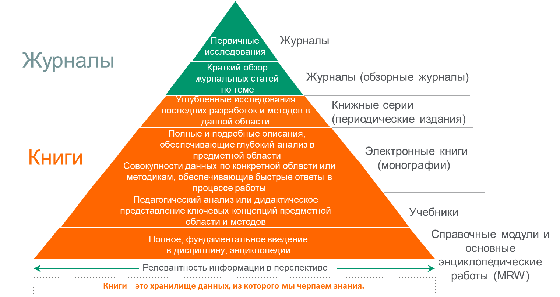
Разный контент на разных стадиях научного процесса

Slide 9
Доля статей и доля цитирований
48%
Прочие
60%
3%
Компания В
10%
Компания Б
4%
13%
Компания A
6%
13%
26%
Elsevier
17%
Доля статей
Доля цитирований
Доля статей (опубликованных в 2015 г.) по издательствам и доля цитирований (цитирования в 2011-15 гг. статей, опубликованных в 2011-15 гг.). Источник: данные Scopus

Slide 10
Количество журналов по предметным областям
Physical Sciences and Engineering 1268
Life Sciences 1224
Health Sciences 1958
Social Sciences and Humanities 772

Slide 11
Переходим на https://www.sciencedirect.com/

Slide 12
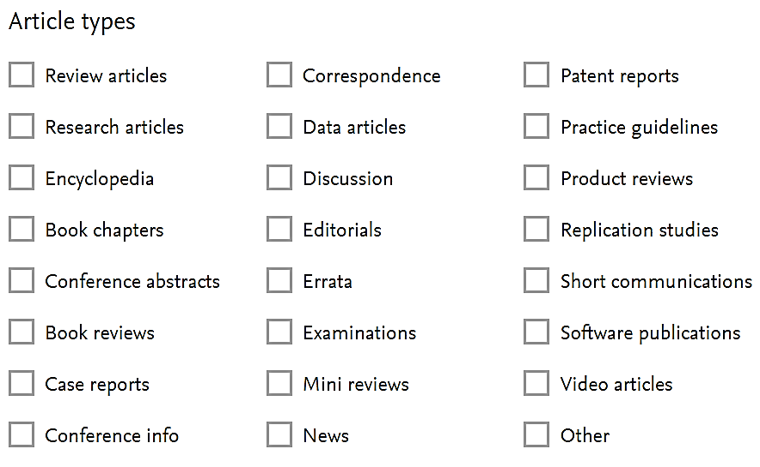
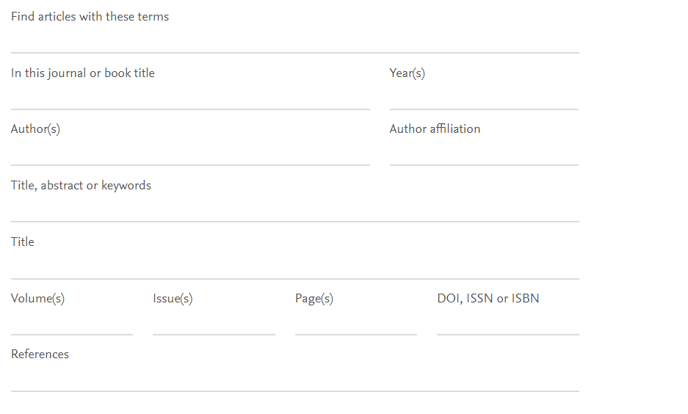
Расширенный поиск

Slide 13
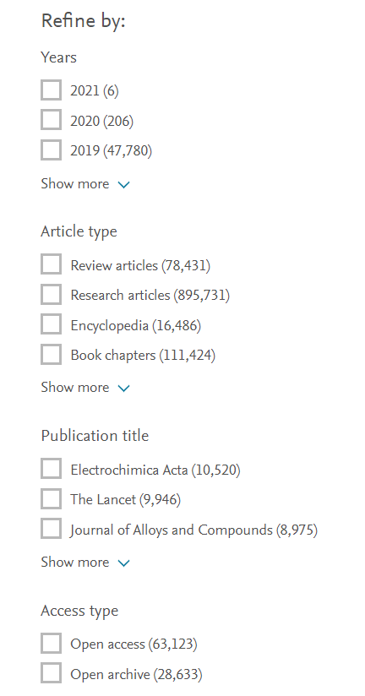
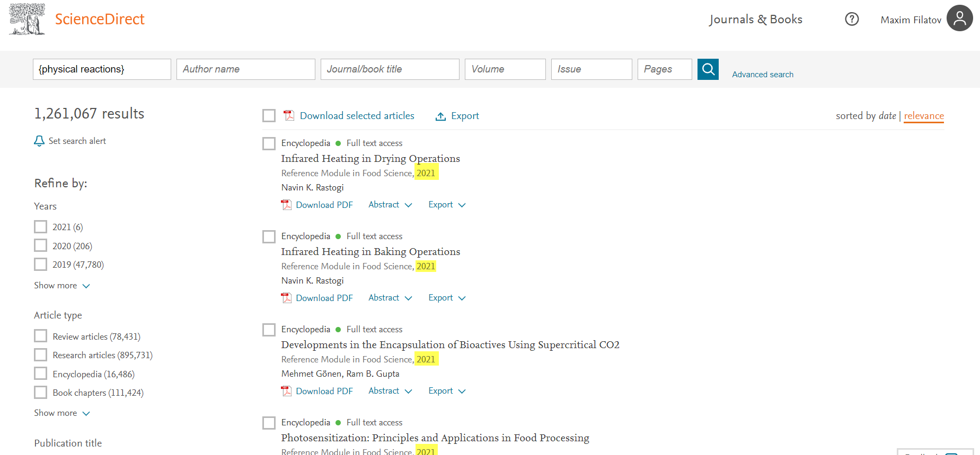
Результаты поиска

Slide 14
Общие правила поиска
Регистр букв не учитывается.
При вводе существительного в единственном числе будут также отображаться результаты во множественном числе и других падежах (с некоторыми исключениями).
При вводе букв греческого алфавита в любом их написании (α ИЛИ alpha, β ИЛИ beta) будут отображаться результаты поиска обоих вариантов.
При вводе британских или американских вариантов написания (colour, color или tyre, tire) будут отображаться результаты поиска обоих вариантов.

Slide 15
Поиск фраз
Несколько слов, разделенных пробелом, воспринимаются как соединенных оператором AND (И). Для поиска целой фразы ее следует заключить в кавычки или фигурные скобки.
Для фразы в кавычках « » будут найдены примерные соответствия. При этом будут отображаться результаты в единственном и во множественном числе (с некоторыми исключениями). Символы не учитываются. Могут применяться групповые символы. По запросу «heart-attack» будут показаны результаты для комбинаций: heart-attack, heart attack, heart attacks и т. д.
С помощью фигурных скобок { } можно искать конкретные фразы. Они ограничивают поиск до указанной цепочки знаков, при этом могут использоваться символы. По запросу {heart-attack} будут показаны только результаты для комбинации heart-attack.

Slide 16
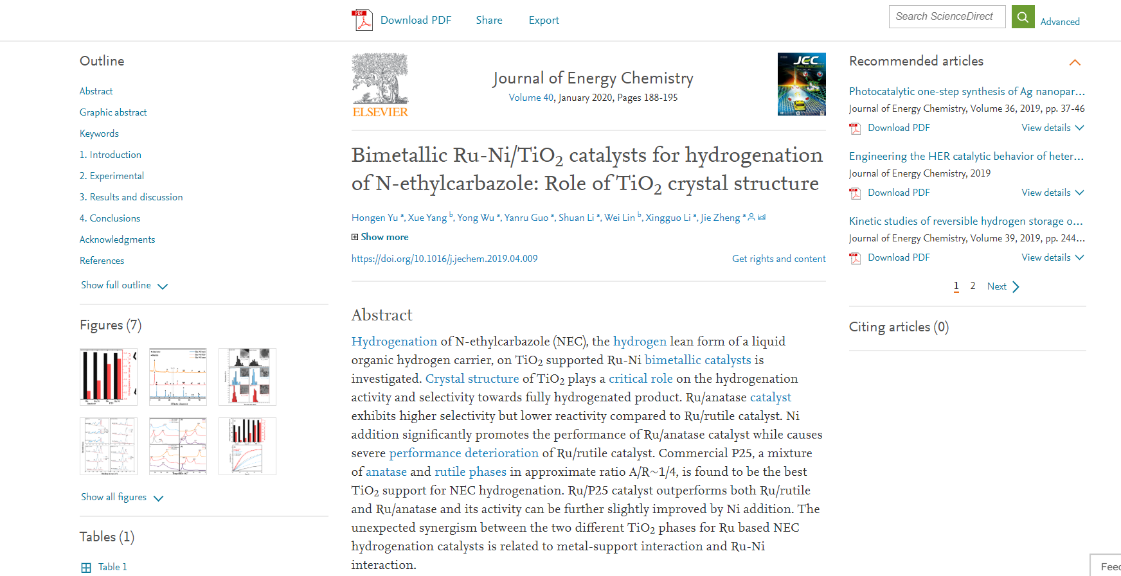
Документ
Рекомендации
Оглавление
Изображения
Таблицы

Slide 17
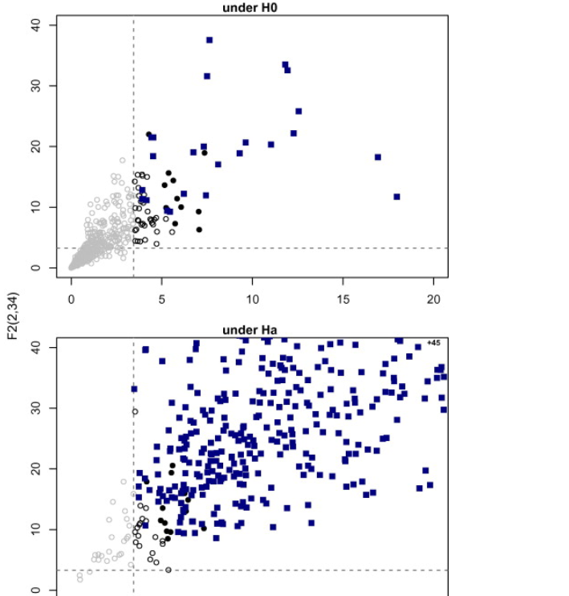
Графика в высоком разрешении

Slide 18
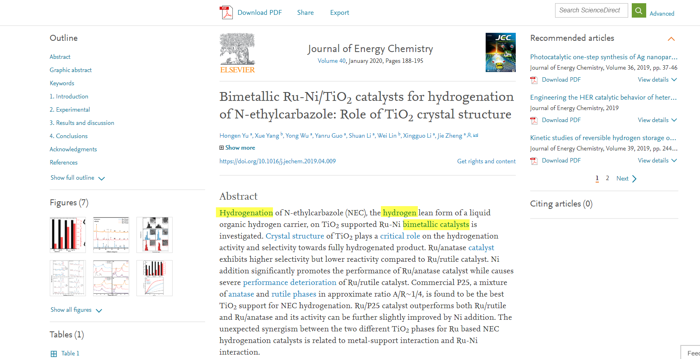
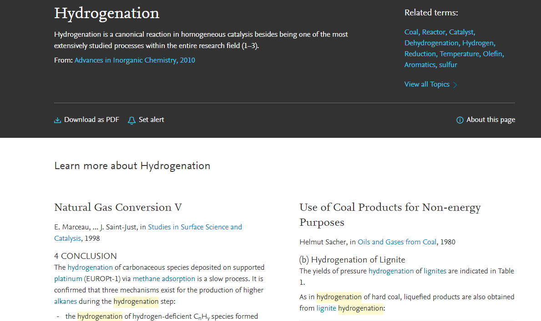
Ссылки кликабельны

Slide 19
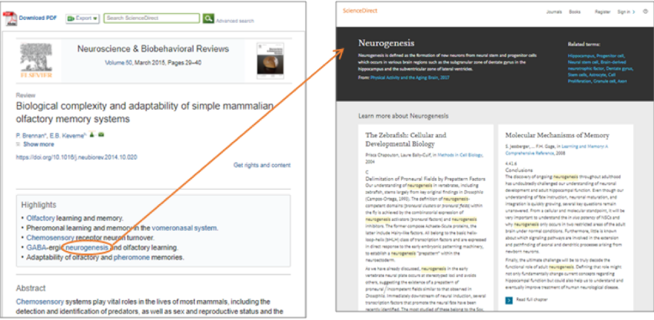
ScienceDirect Topics
Ссылка www.sciencedirect.com/topics
Каждая тематическая страница содержит предварительный обзор, который помогает исследователям, преподавателям и студентам понимать и интерпретировать научную литературу.
ScienceDirect Topics позволяет оперативно познакомиться с новыми предметными областями в рамках междисциплинарных исследований, а также представляет собой интерактивный и простой в использовании инструмент для студентов, знакомящихся с новыми определениями, или пытающихся понять журнальную статью
2
2
3
1
Краткое определение*
2
Связанные термины
*Это возможность по ссылкам из статей ознакомиться в открытом доступе с определениями терминов и понятий из ведущих монографий и энциклопедий
3
Выдержки из соответствующей книги

Slide 20
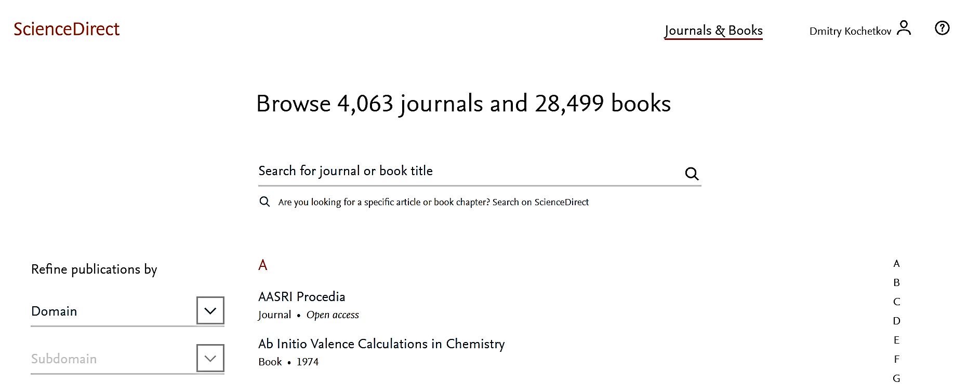
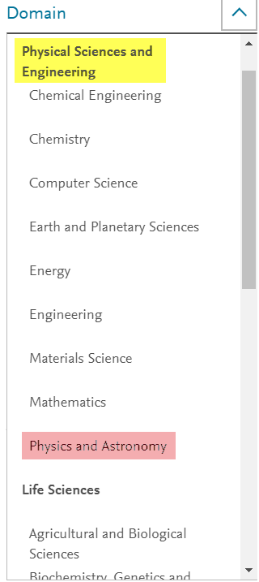
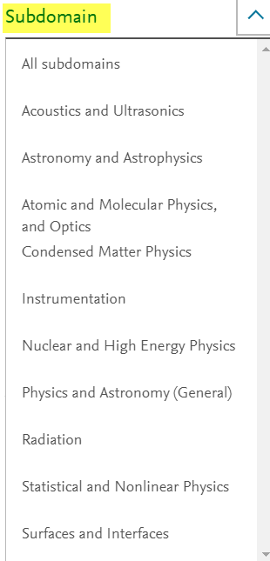
Поиск журналов и книг

Slide 21
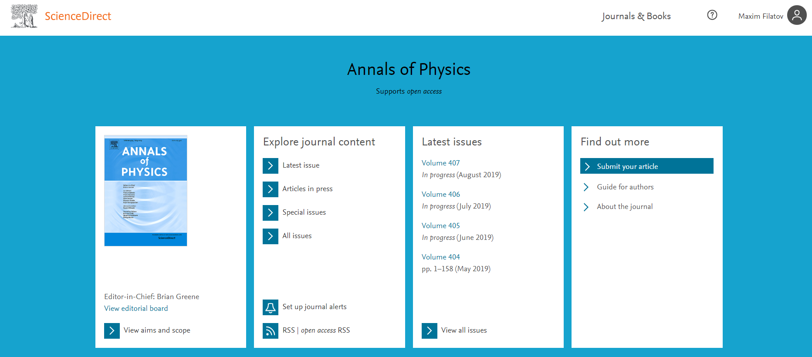
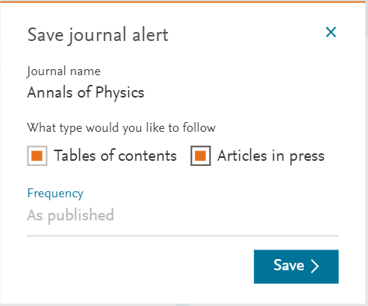
Персональные оповещения

Slide 22
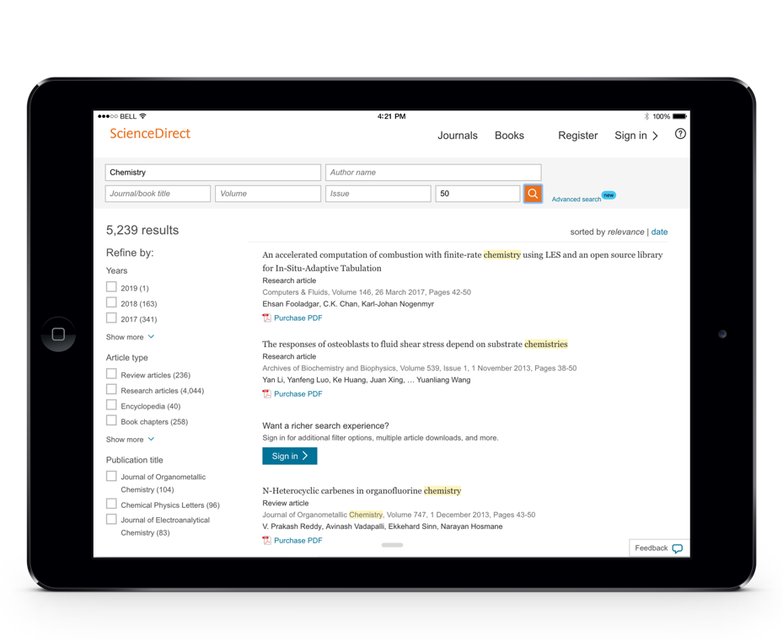
ScienceDirect в любом браузере

Slide 23
Scopus. Обзор контента, отбор журналов и прекращение индексации

Slide 24
Национальная подписка на Scopus
В рамках национальной подписки по решению и при финансовой поддержке Министерства образования и науки РФ с июня 2018 г. более 1 200 научным организациям России открыт доступ к базе данных Scopus - крупнейшей в мире единой реферативной базе данных, которая индексирует более 23 700 наименований научно-технических и медицинских журналов примерно 5 000 международных издательств.
Подключение проводилось по IP адресам, логин и пароль для использования ресурса не нужны.
К кому обращаться по вопросам использования Scopus ?
Руководство по использованию Scopus - http://elsevierscience.ru/files/Scopus_Content_Guide_Rus_2017.pdf
Центр поддержки пользователей - https://ru.service.elsevier.com/app/overview/scopus/
Часто задаваемые вопросы - http://elsevierscience.ru/about/faqs/
Вебинар от 18.06.2018 на тему Scopus - https://www.brighttalk.com/webcast/10439/325931

Slide 25
Scopus помогает решать задачи исследователя
Источник: Scopus Own Data, Scopus Exit Survey, 2015

Slide 26
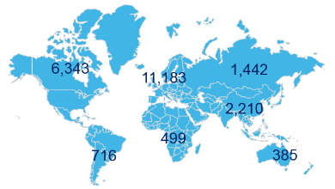
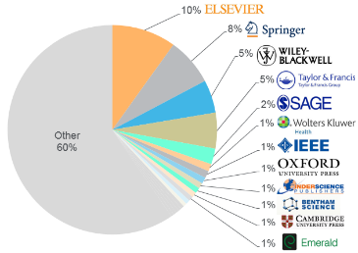
Scopus в цифрах
Физич. Науки
6,600
ИНДЕКСАЦИЯ ЖУРНАЛОВ
23,700+ академических журналов
5,000+ издательств из 105 стран
166,000+ книг
25+ млн патентных записей
Метрики журналов:
SNIP: The Source-Normalized Impact per Paper
SJR: The SCImago Journal Rank
CiteScore
Медицина
6,300
Социогум. Науки
6,350
Науки о жизни
4,050
ОЦЕНКА НАУКИ
АКАДЕМИЧЕСКИЕ РЕЙТИНГИ

Slide 27
Несколько фактов про Scopus
Более 71 миллиона уникальных записей
64+ миллиона записей после 1970 года, включая ссылки
6.5+ миллиона записей до 1970 года вплоть до 1788 (!)
Более 23,700 рецензируемых журналов, из которых более 4 000 открытого доступа (open access)
Более 1.4 миллиарда ссылок после 1970 года
Более 166 000 книг
Более 600 книжных серий
Более 8,3 миллиона материалов конференций

Slide 28
Контент в цифрах_2
Статьи в печати (articles-in-press, т.е. Статьи принятые для публикации) от более чем 3750 изданий крупнейших международных издательств, включая Cambridge University Press, the Institute of Electrical and Electronics Engineers (IEEE), Nature Publishing Group, Springer, Wiley-Blackwell и, конечно же, Elsevier.

Slide 29
Прозрачный процесс отбора журналов
Издания отбираются независимым Content Selection & Advisory Board (CSAB)
В основе CSAB – экспертиза в отдельной предметной области; многие члены Совета – бывшие редакторы
Онлайн-форма заявки: http://suggestor.step.scopus.com/suggestTitle.cfm

Slide 30
Минимальные критерии отбора журнала в Scopus
Все журналы должны соответствовать всем минимальным критериям для прохождения дальнейшей оценки и иметь минимум 2 года издания.
Рецензируемый
Заглавие, инфо об авторах, аннотация, ключевые слова на английском яз.
Регулярность издания
Пристатейная литература в романском алфавите
Декларация издательской этики
Мин. 2 года издания и веб-сайт на английском яз.
Детальная информация: https://www.elsevier.com/solutions/scopus/content/content-policy-and-selection
или titlesuggestion@scopus.com

Slide 31
Критерии оценки журнала в Scopus
Проходящие эти критерии журналы далее оцениваются CSAB по комбинации 14 количественных и качественных критериев:
Редакционная политика
Качество содержания
Положение журнала
Регулярность
Онлайн доступность
• Убедительная редакторская концепция/политика (цели)/правила публикации журнала
• Тип рецензирования
• Географическое разнообразие редколлегии
• Географическое разнообразие авторов
• Научный вклад в направление
• Понятные и полные аннотации
• Качество и соответствие заявленной политике/целям издания
• Читаемость статей
• Цитируемость статей журнала в Scopus
• Положение редколлегии (цитируемость, публикационная активность)
• Издание в соответствии с графиком, без задержек
• Содержание доступно онлайн
• Англоязычная домашняя страница журнала
• Качество домашней страницы
Детальная информация: http://www.elsevier.com/online-tools/scopus/content-overview или titlesuggestion@scopus.com

Slide 32
Как содержание попадает в Scopus?
из издательства/редакции журнала
записи передаются
напрямую
из MEDLINE/Pubmed
записи передаются
напрямую
из других баз данных
записи передаются
напрямую

Slide 33
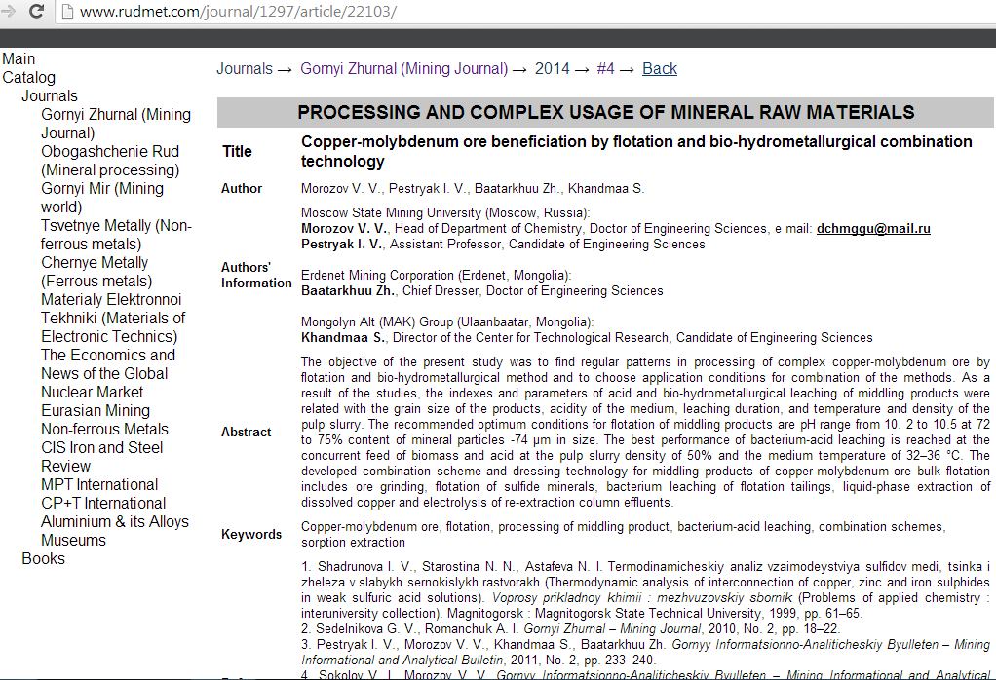
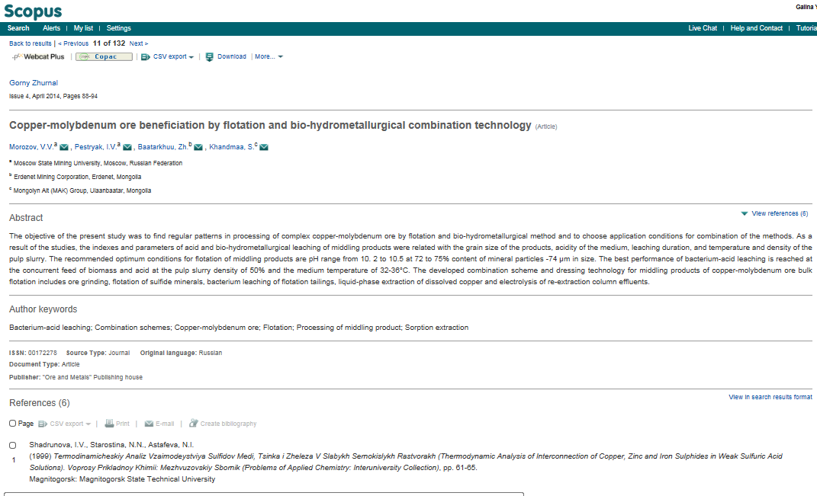
Если в оригинале статьи ЕСТЬ необходимый минимальный объем информации на английском, то он появится и в Scopus, и статья будет проиндексирована корректно!
Информация на странице издательства
Информация в Scopus

Slide 34
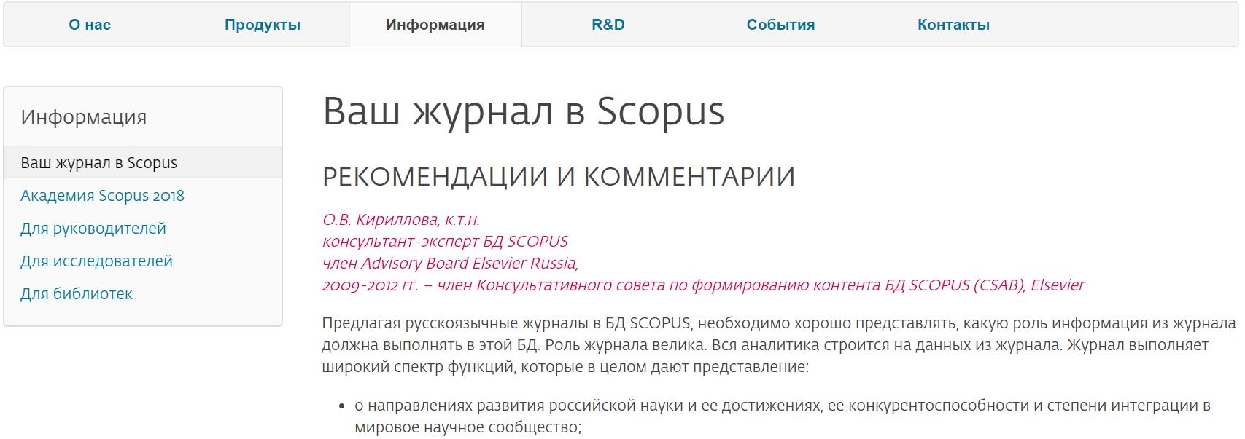
Подробнее о включении журнала в Scopus: http://elsevierscience.ru/info/add-to-scopus/

Slide 35
Пилотный проект Elsevier* по предварительной оценке (самооценки журналов: http://readyforscopus.ru/

Slide 36
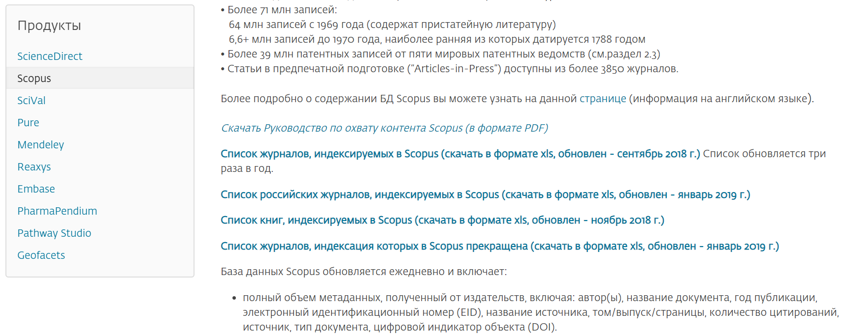
Актуальный список журналов: http://elsevierscience.ru/products/scopus/

Slide 37
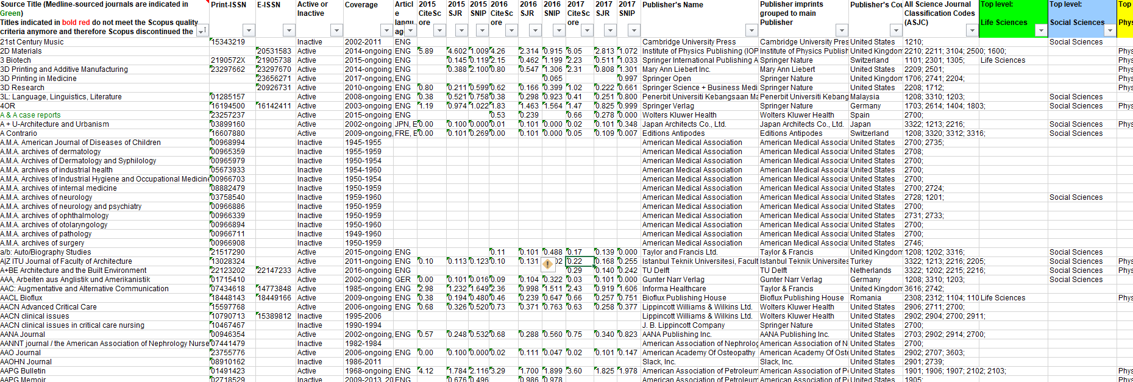
Список журналов, индексируемых Scopus: http://www.elsevier.com/__data/assets/excel_doc/0015/91122/ext_list_September_2018.xlsx

Slide 38
Когда журналы попадают на переоценку?
Постоянный мониторинг содержания позволяет поддерживать высокое качество журналов

Slide 39
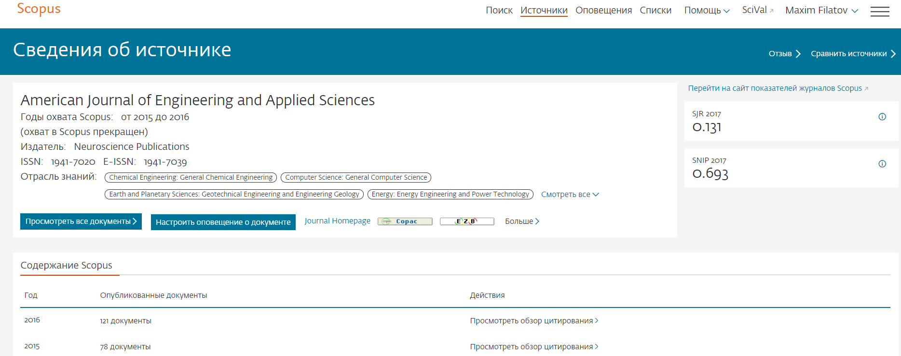
Пример журнала, индексация которого прекращена

Slide 40
Выбор способа доступа к журналу
По подписке – публикация для автора бесплатна
Open Access – публикация для автора платная
Hybrid journal – публикация бесплатна, но за плату можно перевести статью в открытый доступ
Возможные варианты доплаты – это подготовка изображений, научное редактирование на английском языке

Slide 41
Признаки недобросовестных журналов
Платная публикация в режиме Open Access + несколько признаков ниже
Настойчивая реклама/спам-рассылки напрямую или через посредников
Короткие сроки рецензирования (до месяца) и минимальные требования к статьям
Прием статей по разным научным областям
Неполная информация по статьям/ целям и задачам, редколлегии журнала
Расхождение данных по наукометрическим показателям с БД
Аномалии в географическом разнообразии авторов
Резкий рост количества публикаций
БОНУС: низкий уровень подготовки статей, ошибки в метаданных,
репутационные проблемы

Slide 42
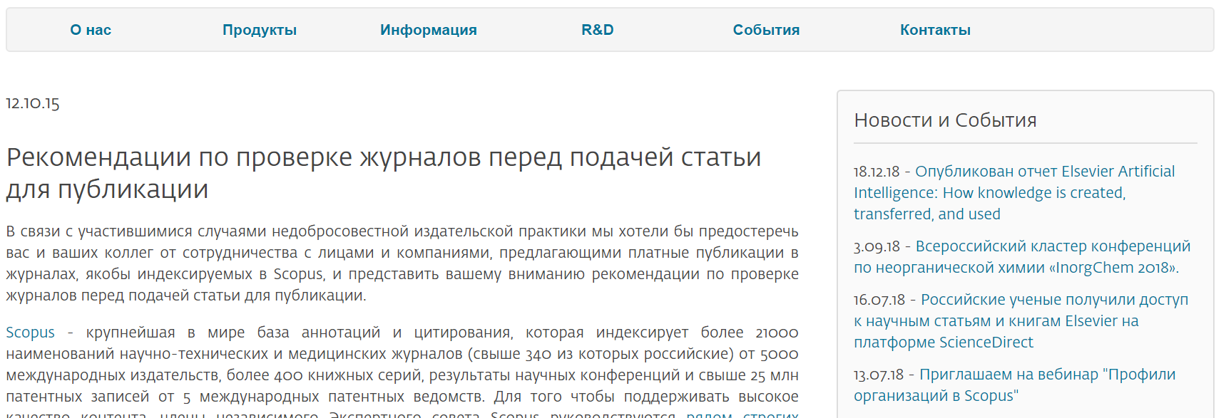
Рекомендации по проверке журнала: http://www.elsevierscience.ru/news/371/rekomendacii-po-proverke-zhurnalov-pered-podachej-stati-dlya-publikacii

Slide 43
Поисковые возможности Scopus

Slide 44
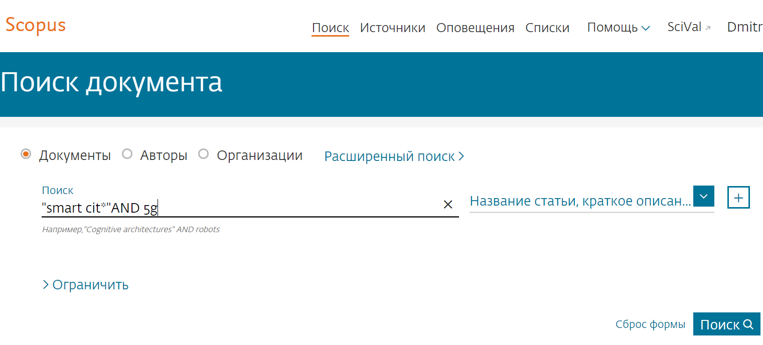
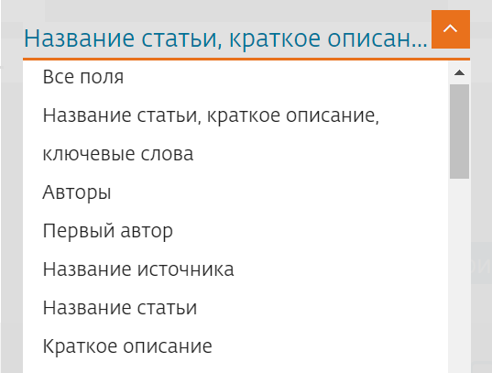
Рекомендации по проверке журнала: ссылка http://www.scopus.com
Поля поиска
Операторы AND, OR, AND NOT для объединения поисковых терминов или полей поиска
Ограничители временного охвата

Slide 45
Использование групповых символов, операторов при поиске и другое
? – замена одного символа
Пример: AFFIL(nure?berg) находит Nuremberg, Nurenberg
* - замена 0 и более символов в любой части слова
Пример: behav* находит behave, behavior, behaviour, behavioural, behaviourism, и т.д. или *tocopherol находит α-tocopherol, γ-tocopherol , δ-tocopherol, tocopherol, tocopherols, и т.д.
Оператор AND – находит варианты со всеми указанными терминами, но расположенными на разном расстоянии друг от друга
Пример: lesion AND pancreatic
Оператор OR – находит варианты с одним из указанных терминов
Пример: kidney OR renal найдет записи или с термином kidney или с термином renal

Slide 46
Дополнительно о правилах поиска смотрите тут: http://help.elsevier.com/app/answers/list/p/8150/c/7956,8735
Оператор AND NOT – исключает указанный термин. Этот оператор используется в конце поискового запроса
Пример: ganglia OR tumor AND NOT malignant
При поиске точной фразы (без вариантов написания терминов) используйте { }
Пример: {oyster toadfish} результаты поиска будут содержать документы именно с этой фразой.
“ ” – поиск фразы в двойных кавычках возвращает такие же результаты как и при поиске с оператором AND в одном поисковом поле
Пример: поиск "criminal* insan*" найдет результаты criminally insane и criminal insanity, с разным размещением терминов по отношению друг к другу и с разным окончанием.

Slide 47
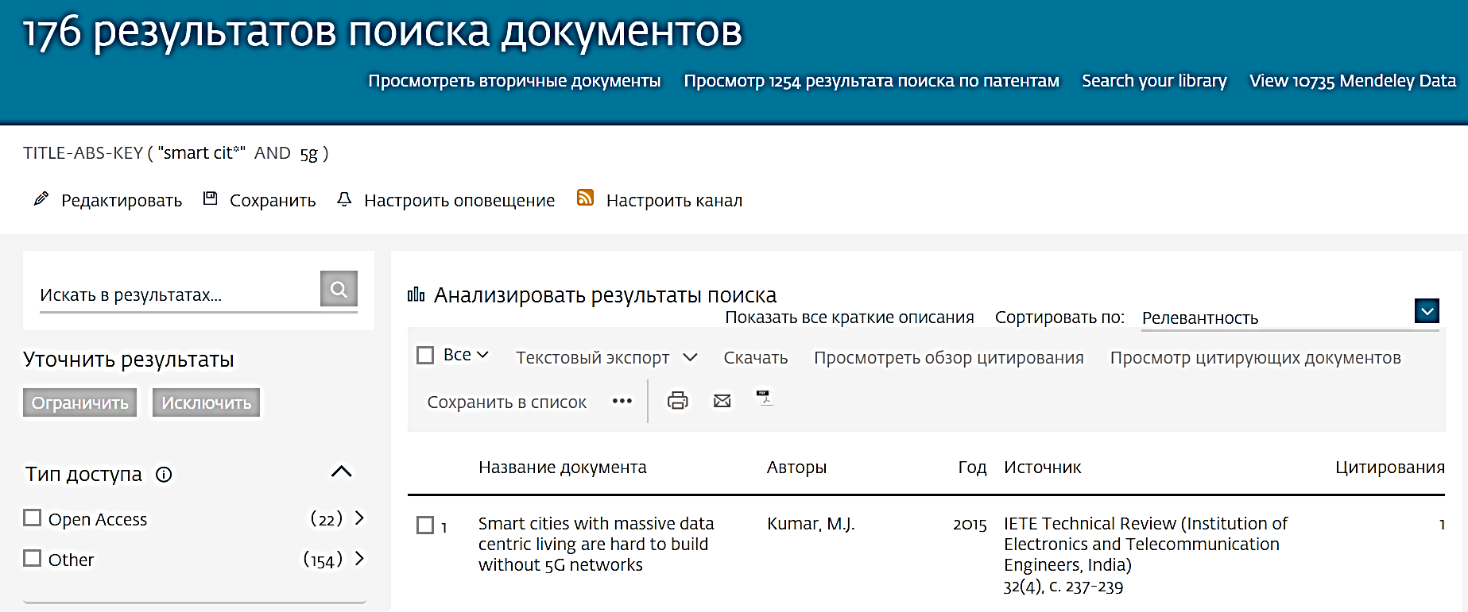
Результаты поиска
Возможности редактирования, сохранения поискового запроса и установки оповещений на новые результаты поиска
Поиск среди найденных результатов по всем полям

Slide 48
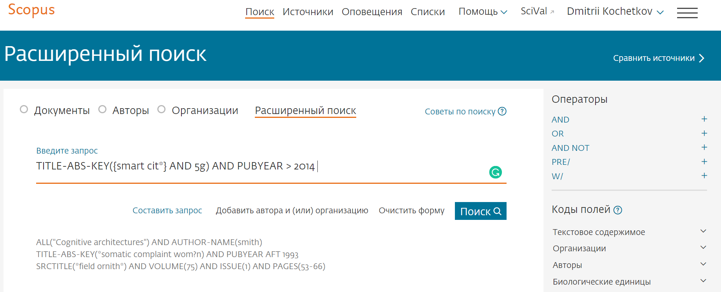
Расширенный поиск
более 40 полей поиска, включая предметные области и финансирующие фонды

Slide 49
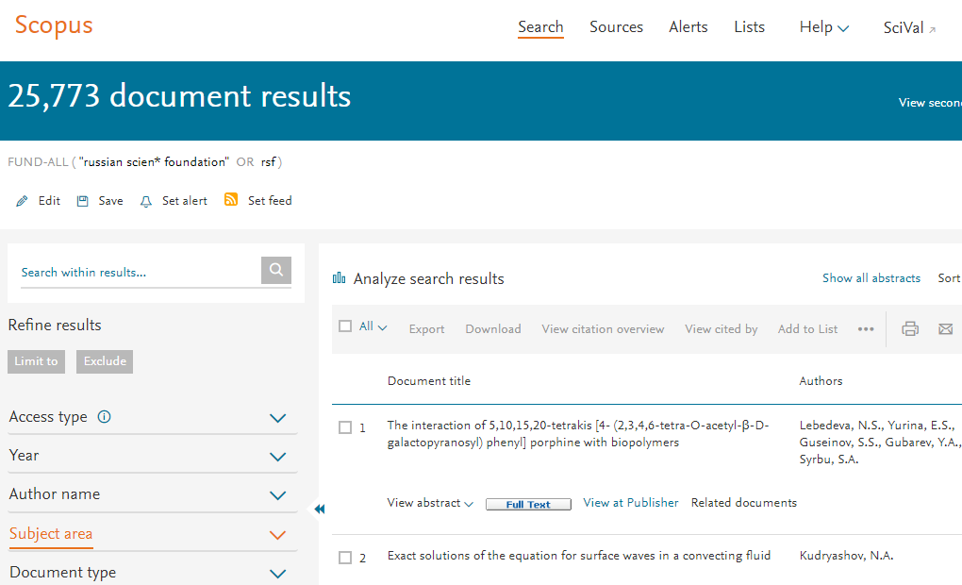
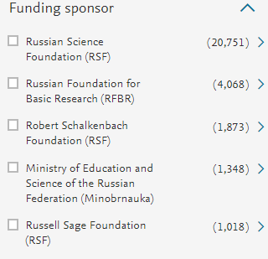
Поиск и фильтрация по данным финансирования

Slide 50
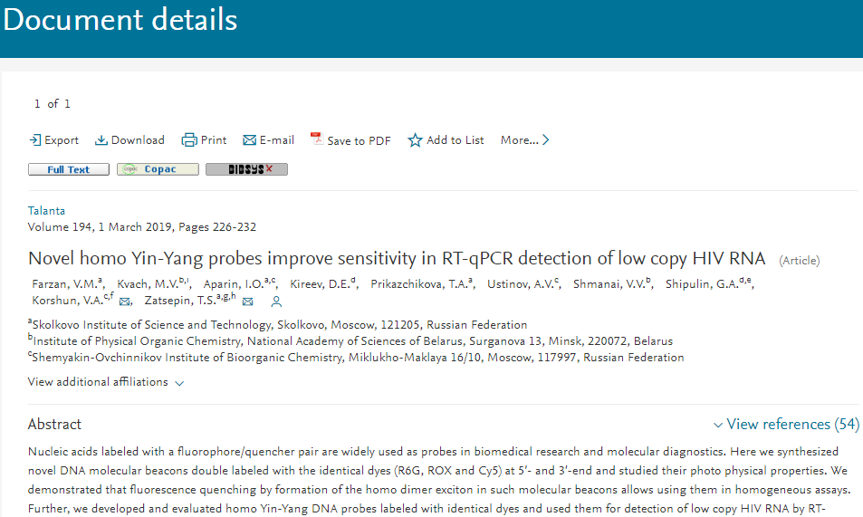
Поиск и фильтрация по данным финансирования

Slide 51
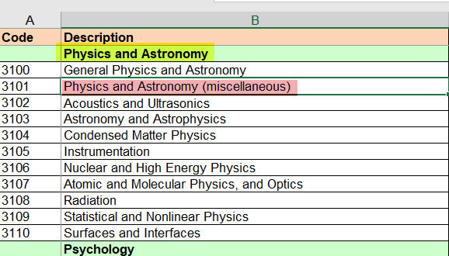
Поиск по предметной категории http://www.elsevier.com/__data/assets/excel_doc/0015/91122/ext_list_September_2018.xlsx
SUBJMAIN (?) – поиск по узкой предметной категории (например, 3101 – Physics and Astronomy (miscellaneous)). Коды подобластей можно найти в списке индексируемых в Scopus журналов, в характеристике самих журналов или в отдельной закладке ASJC Code List,
По классификации Scopus выделяют 334 предметных категории:

Slide 52
Рекомендации по поиску
Сформулируйте то, что вы хотите найти и запишите
Если вас интересует какая-то тематика, то определитесь с терминами, обозначающими эту тему
Переведите ваш поисковый запрос на поисковый язык Scopus (поля поиска)
Например: о чем пишут и где публикуют (в перспективе – источник для своей публикации) по вопросам обучения?
Если в ваши цели входит и перспектива публикации вашего исследования, а не просто знакомство с мировым научным знанием по теме, и если у вас еще нет опыта публикаций в международных журналах, рекомендуем вам ввести в свой поисковый запрос ограничение/поле поиска по стране автора Россия. В этом случае, система выдаст вам результаты поиска российских авторов, тема исследований которых будет приближена к “вашей действительности”, и журналы, тематика которых соответствует темам российских исследований.

Slide 53
Рекомендации по поиску
Таким образом, необходимые поля и термины поиска:
AFFIL (Russia*) – ищем публикации, в которых аффиляция хотя бы одного из авторов публикации должна быть российской.
TITLE-ABS-KEY (physics OR astronomy) – ищем публикации, где термин обучение или его синоним употребляются и/или в заглавии, и/или в аннотации, и/или ключевых словах. OR предполагает, что нас устроят статьи с любым из этих терминов. Можем расширить список путем добавления синонимов.
SUBJMAIN (3101) – ищем публикации в журналах относящихся к узкой предметной подкатегории Physics and Astronomy.
Так как все три поля важны для нас, то все они должны соблюдаться в отношении и каждой найденной публикации, поэтому соединяем все эти три условия/поля оператором AND:
AFFIL (Russia*) AND TITLE-ABS-KEY (physics OR astronomy) AND SUBJMAIN (3101)

Slide 54
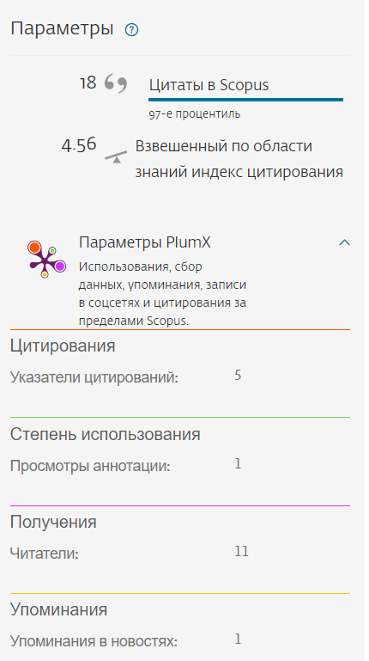
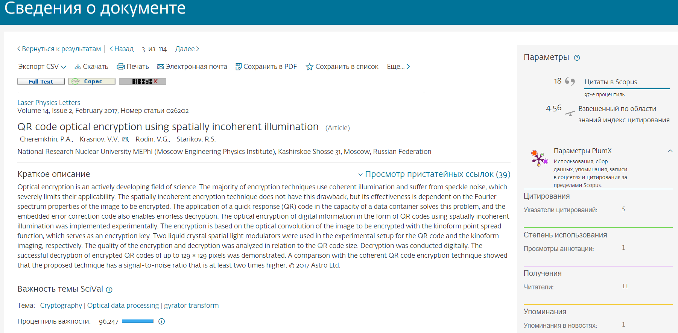
Статья/запись в Scopus

Slide 55
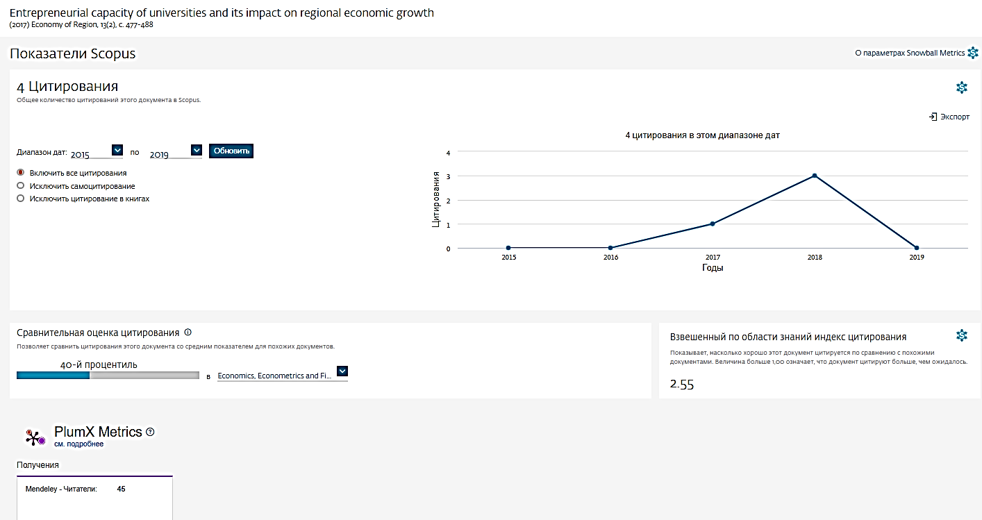
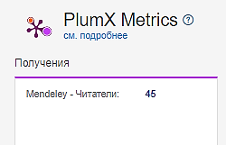

Slide 56
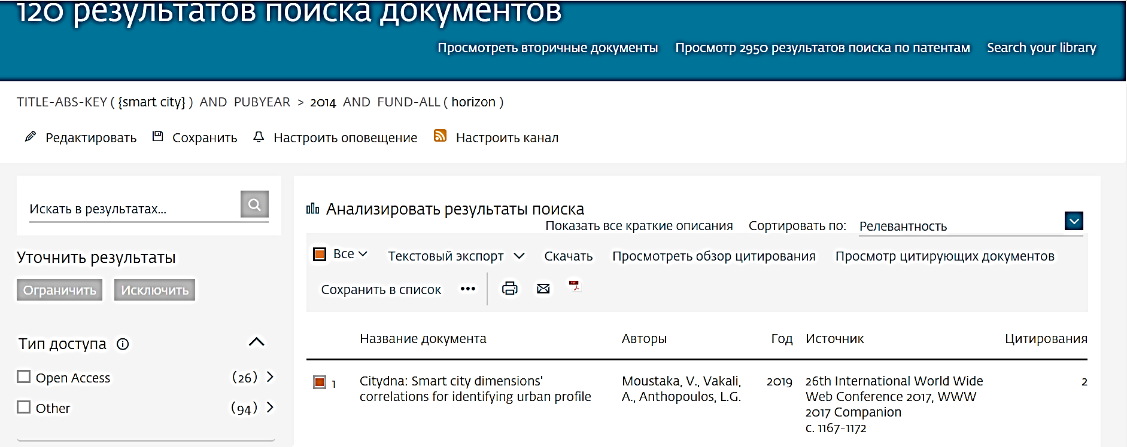
Работа с результатами поиска

Slide 57
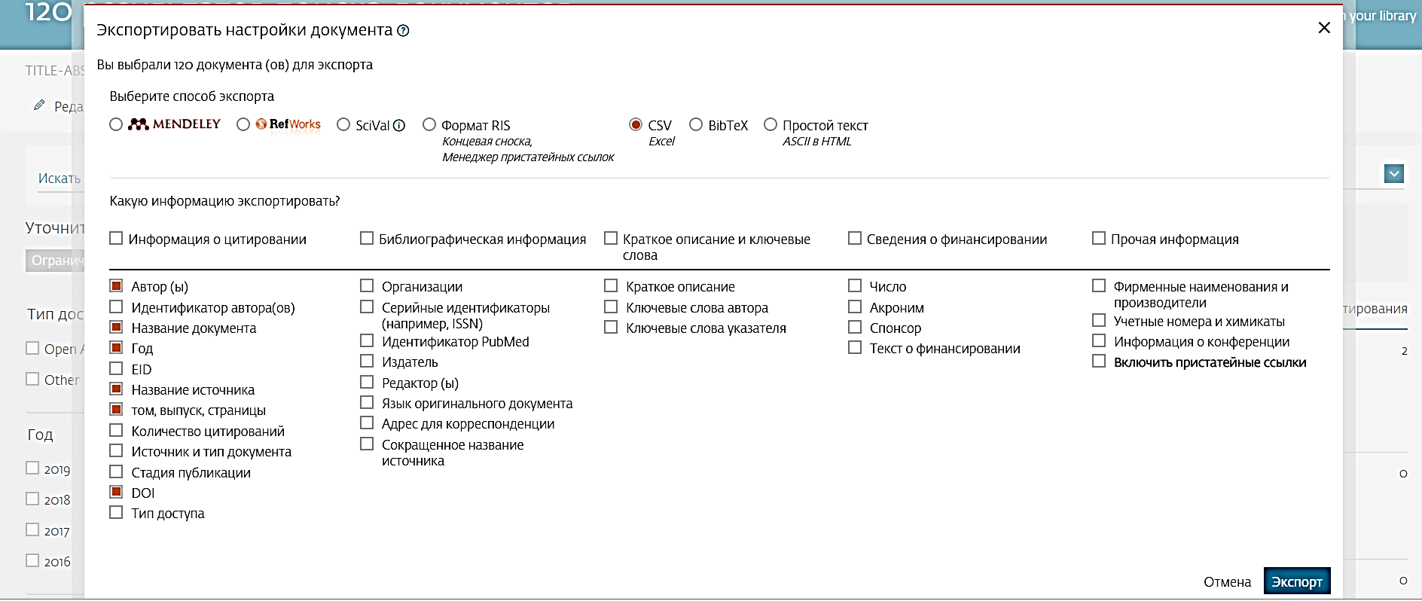
Возможности экспорта

Slide 58
Вторичные документы

Slide 59
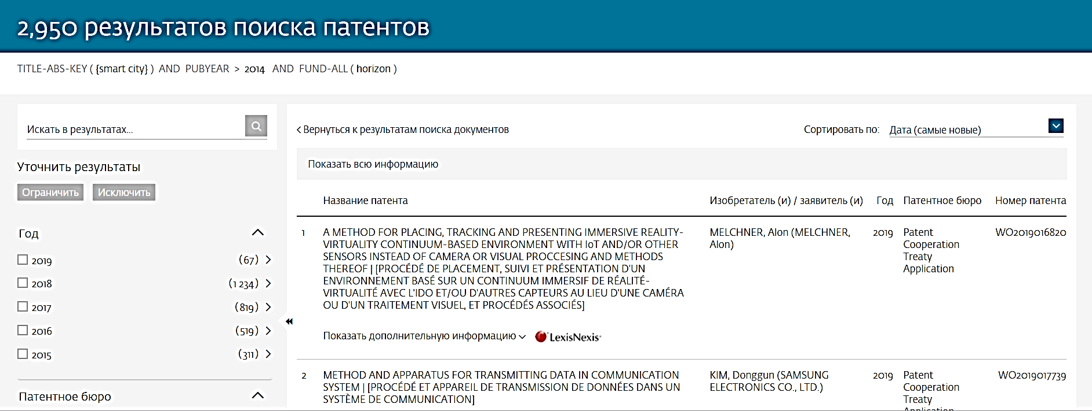
Патентная информация

Slide 60
Анализ научно-исследовательской информации

Slide 61
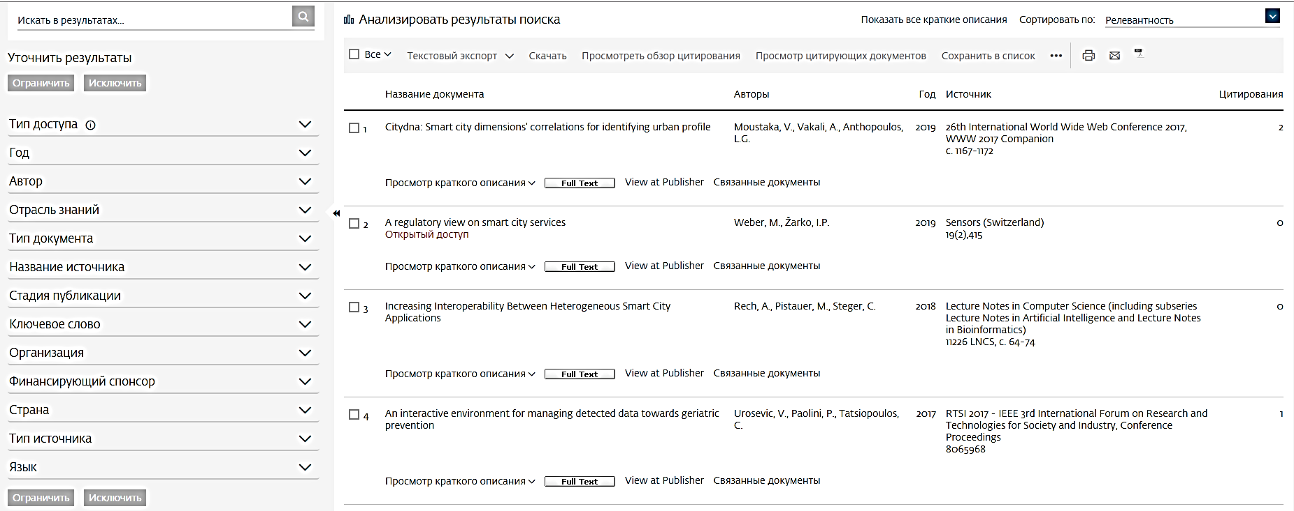
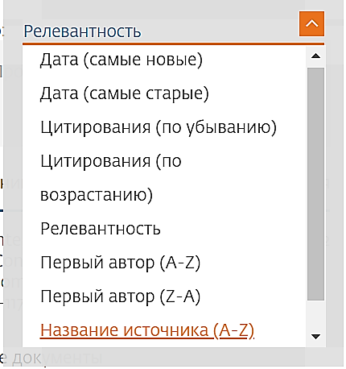
Анализ результатов

Slide 62
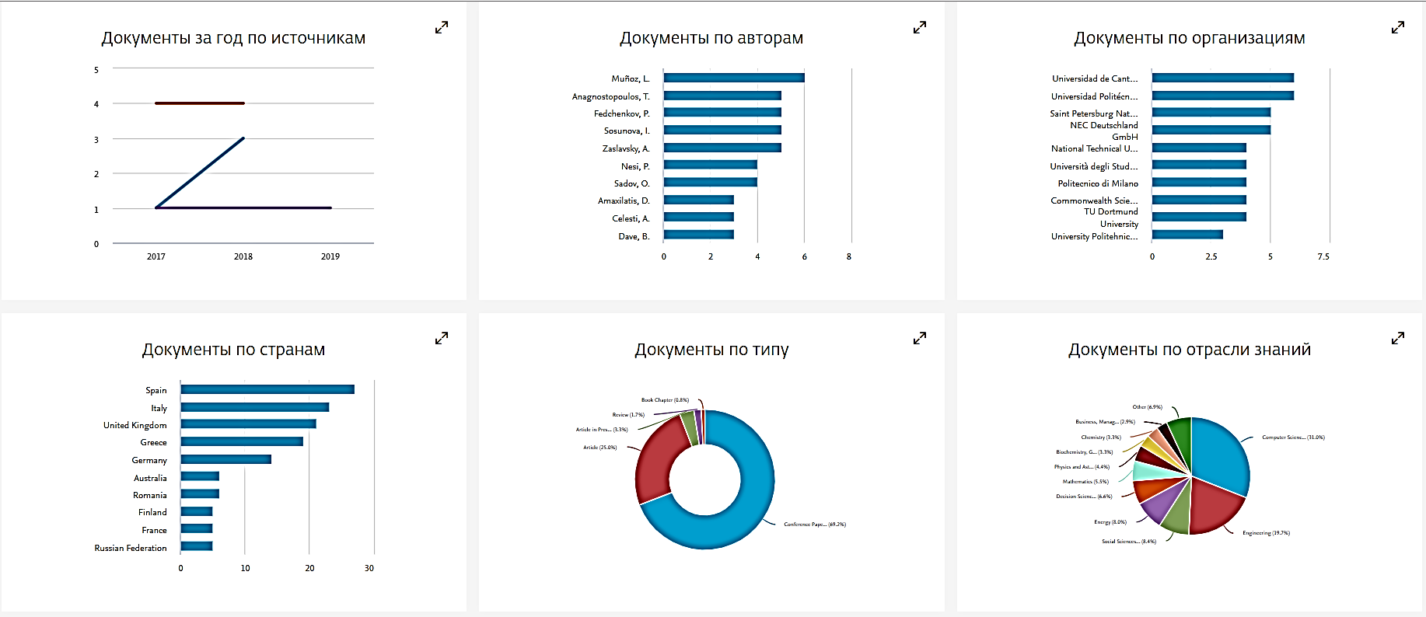
Аналитическая панель

Slide 63
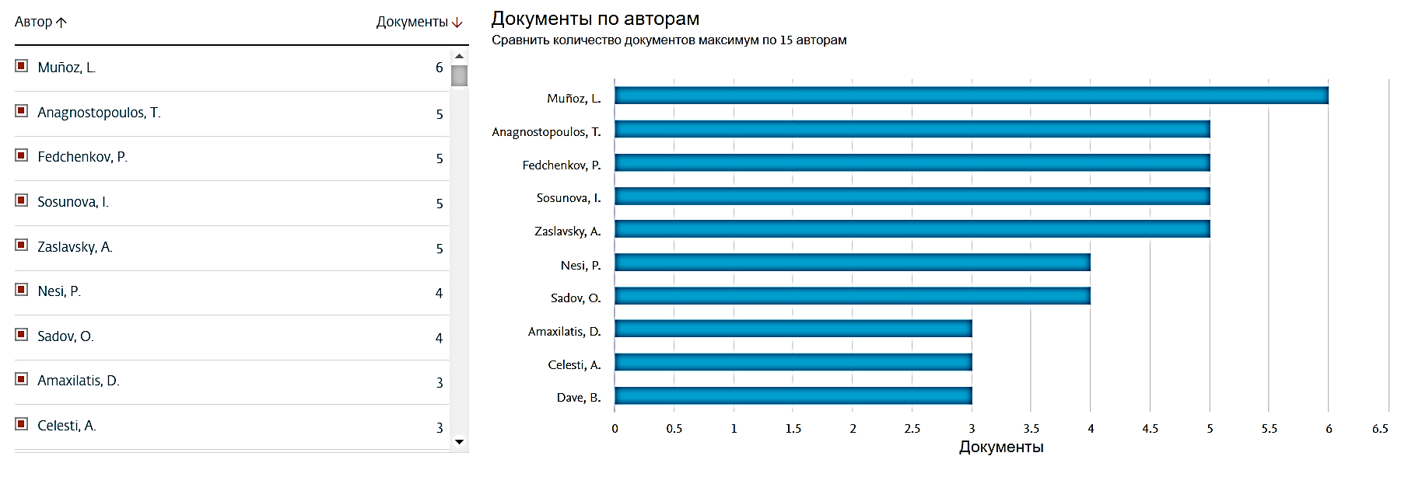
Документы по авторам

Slide 64
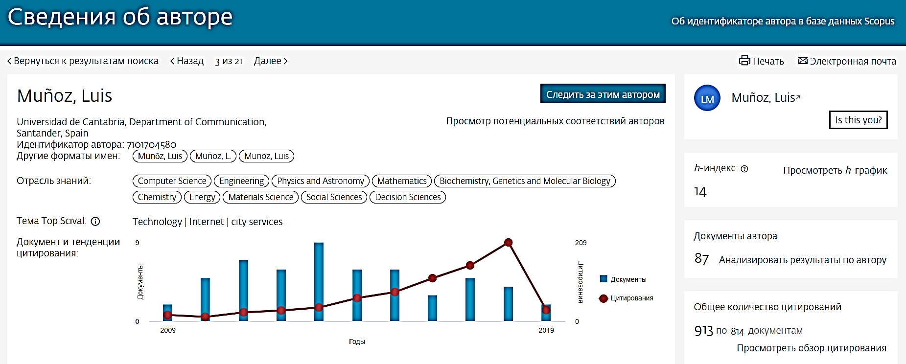
Профиль автора

Slide 65
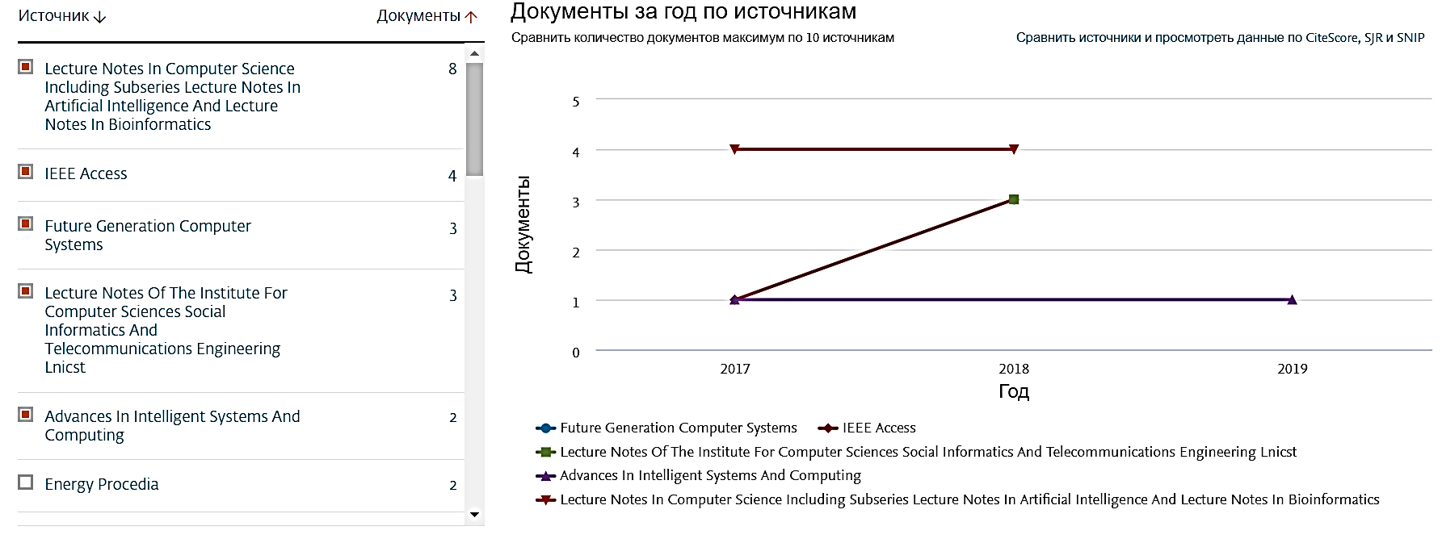
Документы за год по источникам

Slide 66
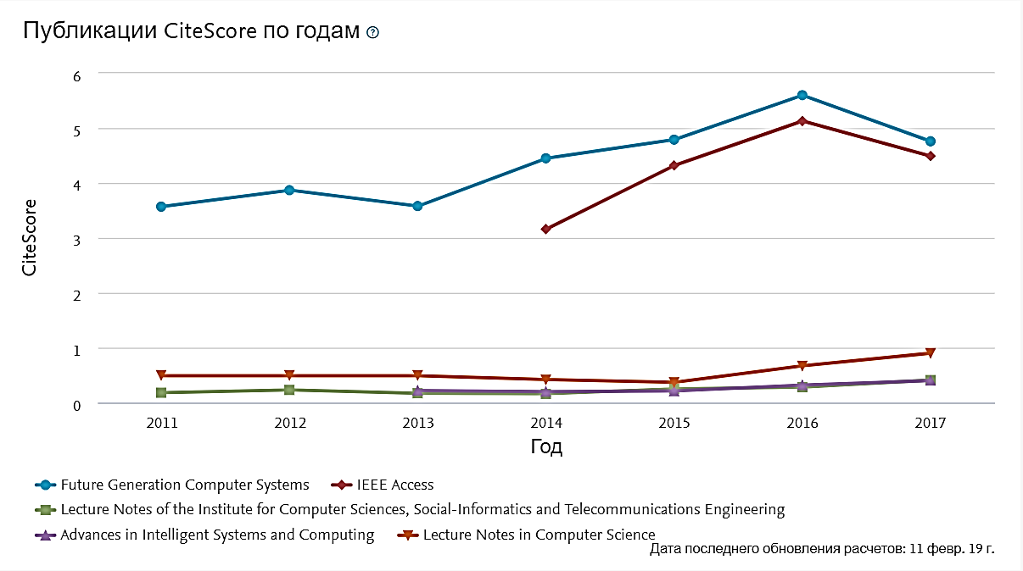
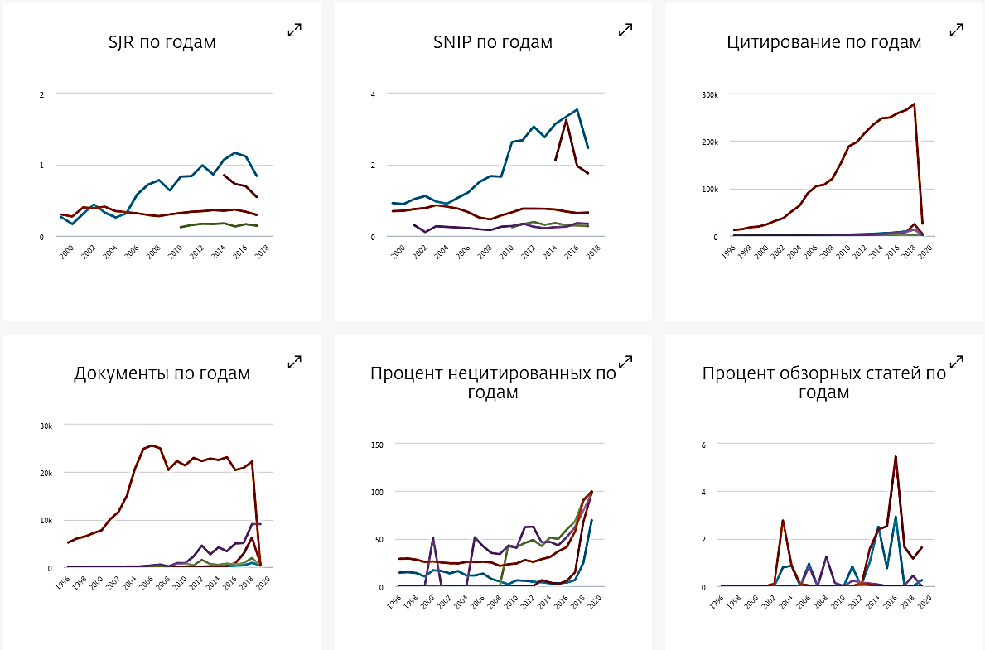
Анализ журналов

Slide 67
Индикаторы качества журналов
Source-Normalized Impact per Paper – SNIP
Разработчик: Henk Moed, CWTS
Контекстуальный импакт цитирования (Contextual citation impact):
выравнивает различия в предметных областях
SCImago Journal Rank – SJR
Разработчик: SCImago – Felix de Moya
Метрика престижа (Prestige metrics)
Цитирование имеет вес в зависимости от престижа научного источника
CiteScore
Разработчик: Leiden University's Centre for Science & Technology Studies (CWTS)
Отношение числа ссылок к кол-ву статей:
аналог 3-летнего импакт-фактора без нормализации по предметной области

Slide 68
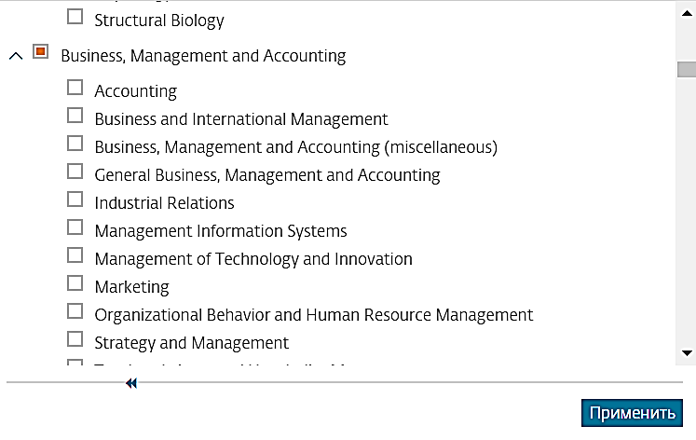
Подбор журнала по предметной категории в Scopus

Slide 69
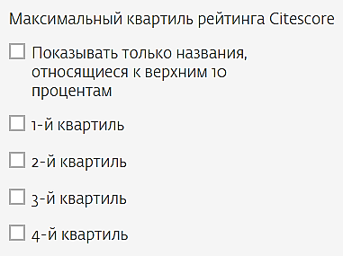
Выбор журнала по квартилям

Slide 70
Что такое квартили и процентили?
Множество журналов
Наивысший показатель
25% - Q1
25% - Q2
25% - Q3
25% - Q4
100
равных делений
Наименьший показатель
Квартили (CiteScore, SJR)
Процентили (Citescore)

Slide 71
Профили Организации(Аффиляции) и профили Авторов в Scopus

Slide 72
Модель данных Scopus
Более 12 млн активных авторских профилей
статья
Более 70 млн записей из журналов, книг и конференций
Ручная корректировка через Author Feedback Wizard, ORCiD, SciVal, Pure
Более 7 000 откорректированных профилей организаций
автор
Аффилиация (Организация)
Самый мощный алгоритм обработки профилей в индустрии
Упрощенная модель данных Scopus

Slide 73
Профили организаций (Affiliation Identifier)
База из 8 млн автоматически созданных профилей организаций с использованием сложных алгоритмов для идентификации названия организации и создания профилей на основе сопоставления различных параметров.
Scopus позволяет найти все публикации одной организации за несколько минут по поисковому запросу.
Если в статье указана организация, то статья попадет в профиль организации

Slide 74
Профили организаций (правила поиска)

Slide 75
Профиль организаций в Scopus
Другие форматы имён организации

Slide 76
Если ваша статья появилась в Scopus, значит у вас есть профиль автора!
Профили авторов в Scopus создаются АВТОМАТИЧЕСКИ. Сегодня уже около 18 млн профилей. Для формирования профиля автора используются следующие данные:
Заглавия статей
Аннотации
Авторы, со-авторы
Пристатейная литература
Ключевые слова
Место работы, email
Отдел (если возможно)
Источник публикации
ASJC классификация
Даты публикаций

Slide 77
Профили аторов (правила поиска)

Slide 78
Профили аторов (правила поиска)
Рейтинг автора (h-index)
Место работы
Другие форматы имён автора
Предметные области
В дальнейшем, автор может указывать этот номер ORCID в своей статье (в информации об авторе) – в этом случае, статья, опубликованная в журнале индексируемом Scopus, будет привязана именно к профилю автора, который связан с указанным ORCID

Slide 79
Профиль в ORCID

Slide 80
Новая форма корректировки профиля
Ссылка на оформление запроса на постоянное объединение профилей

Slide 81
Возможность изменить профиль автора

Slide 82
Персонализация в Scopus

Slide 83
Персонализация в Scopus: создание логина и пароля

Slide 84
Настройка оповещений

Slide 85
Оповещения о цитировании автора

Slide 86
Оповещения о цитировании документа

Slide 87
Полезные ссылки
www.elsevierscience.ru
www.journalfinder.elsevier.com
www.sciencedirect.com
www.scopus.com
www.elsevier.com/authors

Slide 88
Mendeley: персональная научная библиотека и инструмент научной коммуникации
Петербургский институт ядерной физики им.Б.П.Константинова
15.05.2019
Филатов Максим Михайлович
Консультант по ключевым информационным решениям Elsevier

Slide 89
Что такое библиоменеджер?
Библиоменеджер (Reference management software) - это система, позволяющие исследователям, учёным и писателям создавать, организовывать в персональной библиотеке и повторно использовать библиографические ссылки.
Вебинар от 25.07.2018 на тему Mendeley -https://www.brighttalk.com/webcast/10439/330776

Slide 90
Что такое Mendeley?
Mendeley - это библиоменеджер, позволяющий читать, комментировать, распространять, управлять хранением и цитировать научные статьи...
...и научная социальная сеть
с 8+ миллионами пользователей, позволяющая находить единомышленников и изучать тренды современных исследований.

Slide 91
Данные Mendeley используются в Scopus

Slide 92
Данные Mendeley используются в ScienceDirect

Slide 93
Функционал Mendeley
Организация документов и ссылок (Mendeley)
Коллаборации через присоединение или создание групп (Mendeley Social Network)
Поиск документов и статистики (Mendeley Search)
Хранение данных (Mendeley Data)
Управление академической карьерой (Mendeley Careers)

Slide 94
Работает на всех платформах в большинстве браузеров
Приложение для научной работы
Поддержка всех основных платформ (Win/Mac/Linux/Mobile)
и всех браузерах
Desktop
Web
Mobile
Mendeley позволяет вам иметь постоянный доступ к информации для ведения научной деятельности

Slide 95
Как же работает Mendeley?
95

Slide 96
Работа в Mendeley

Slide 97
Заходим на https://www.mendeley.com

Slide 98
Создание профиля
Если у Вас уже есть учетная запись Scopus
или ScienceDirect, регистрироваться повторно
не надо – используйте ее

Slide 99
Работа с библиотекой

Slide 100
Скачать Mendeley Desktop

Slide 101
Mendeley Desktop

Slide 102
Добавление документов «Drag and Drop»

Slide 103
Добавление документов через Menu
Выбор файл или папки для добавления с жесткого диска
Импорт ссылок из
BibTex, Endnote или Zotero
Слежение за папкой
Добавление вручную
Инструкция по переносу данных в Mendeley: http://elsevierscience.ru/files/pdf/Mendeley_Migration_Guide_Russian.pdf

Slide 104
Добавление документов извне
Mendeley Web Importer
Mendeley Research Catalog

Slide 105
Web Importer сохранение данных в процессе работы с веб-страницами
Скачайте расширение Mendeley для вашего браузера:
https://www.mendeley.com/reference-management/web-importer#id_1
Сохраняйте записи с сайтов издателей, журналов и из баз данных

Slide 106
Пример использования Web Importer в Google Scholar
В найденных результатах нажмите ‘Save to Mendeley’ для импорта ссылок и полного текста в вашу библиотеку
Можете выбрать все или несколько публикаций для сохранения

Slide 107
Пример использования Web Importer в ScienceDirect
Ищем нужные статьи в ScienceDirect библиотеке
Можете выбрать все или несколько публикаций для сохранения

Slide 108
Пример использования Web Importer в Scopus
Ищем нужные статьи в базе Scopus
Можете выбрать все или несколько публикаций для сохранения

Slide 109
Синхронизация вашей личной библиотеки с облаком

Slide 110
Поиск сведений о документе
Введите DOI, PubMed или ArXiv ID и кликните на иконку с лупой
Mendeley добавляет отсутствующую информацию автоматически

Slide 111
Организация и управление Вашей библиотекой

Slide 112
Поиск сведений о документе
Открыть PDF во встроенном редакторе
Выделить избранное
Пометить как прочитанное
Создать папку
Индикатор типа прикрепленного документа
(.pdf, .ppt, .docx, excel и др.)

Slide 113
Поиск и работа в PDF Viewer

Slide 114
Поиск документов в библиотеке Mendeley

Slide 115
Использование Тэгов(Tags) в Mendeley

Slide 116
Возможность переименовать документы

Slide 117
Работа со ссылками и библиографией

Slide 118
Установка Citation Plugin для MS Word

Slide 119
Citation Plugin появляется автоматически в текстовом редакторе
Mac OS
Windows OS

Slide 120
Пример создания ссылок в MS Word
1. Кликните ‘Insert or Edit Citation’
2. Найдите документ по автору, названию или году или выберите его из библиотеки Mendeley
3. Выбранная статья или книга будет автоматически преобразована в ссылку

Slide 121
Вставка библиографии в документ

Slide 122
Выбор стиля для ссылок и библиографии

Slide 123
Mendeley позволяет решить проблему с оформлением ссылок

Slide 124
Mendeley как социальная сеть. Работа в группах

Slide 125
Установить контакт с коллегами
Найдите коллег на закладке ‘Follow’ для получения регулярных обновлений.

Slide 126
Создание исследовательских групп
Три возможных типа групп:
Open Public Groups – Каждый может подписаться на обновления группы и выкладывать ссылки.
Invite-only Public Groups – Только приглашенные члены групп могут публиковать в ней, сотальные могут подписаться на обновления.
Private Groups – Полностью закрытая от внешнего мира группа.

Slide 127
Поиск и создание открытых групп
Запустите поиск по интересующей вас группе, зайдите в группу и нажмите ‘Join’ чтобы присоедениться к ней.
Либо же вы можете создать свою группу в Mendeley

Slide 128
Отслеживание активности группы

Slide 129
Взаимодействуйте с вашими коллегами
Делитесь полнотекстовыми документами, аннотациями и комментариями к ним.

Slide 130
Популярность и видимость с Mendeley

Slide 131
Устанавливайте контакты онлайн
Ваш профиль в Scopus
Ссылка на ваш профиль в Mendeley
https://www.mendeley.com/profiles/aleksandr-yakimov/
Ссылка на ваш профиль в ORCID
http://orcid.org/0000-0001-6048-2169

Slide 132
Создайте свой научный профиль
Найдите ваших коллег и тематически близкие группы
Поделитесь своими публикациями

Slide 133
Новое в Mendeley
Mendeley Data
Научные данные могут опубликованы в хранилище Mendeley Data с метаданными (DOI; опубликованная статья, при наличии; управление версиями данных), что повышает значимость наборов данных, делая их максимально пригодными для повторного использования.
Mendeley Careers и Funding
Поиск по лучшим предложениям вакансий в научной сфере и актуальным конурсам исследовательских проектов от ведущих научных фондов мира

Slide 134
Благодарю за внимание!
Филатов Максим Михайлович
Консультант по ключевым информационным решениям Elsevier
Tel: +7(916) 824-43-01
E-mail: m.filatov@elsevier.com

